Slide 1
Yerbilimleri Uygulama ve AraŞtIrma Merkezi
Toplam 5 kişiden oluşmaktadır:
Müdür:Doç.Dr.Üner Çakır
Müdür Yardımcısı: Doç.Dr Elif Varol
Bilgisayar İşletmeni: Aynur Aydoğan
Teknisyen: Ayhan Dedeoğlu
Yardımcı Hizmetli: Gülizar Yıldız

Slide 2
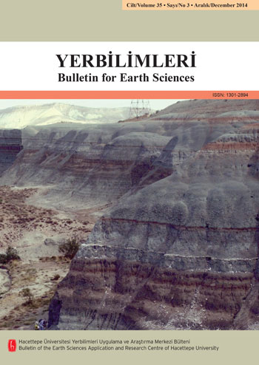
FAALİYETLER
1. YerbIlimleri Dergisi
● Yayın kurulu:
Baş Editör: Doç.Dr. Elif Varol
Editörler: Erman Özsayın
Burcu Kahraman
olarak yeniden oluşturulmuştur
● Nisan, Ağustos ve Aralık sayılarının
basımı ve dağıtımı yapılmıştır.
● Abonelerle ilgili güncelleme yapılmış ve
baskı sayısı 400 adet olarak yeniden
düzenlenmiştir.
●Dergiye Elektronik ortamda
http://www.yerbilimleri.hacettepe.edu.tr
adresinden ulaşılabilmektedir.

Slide 3
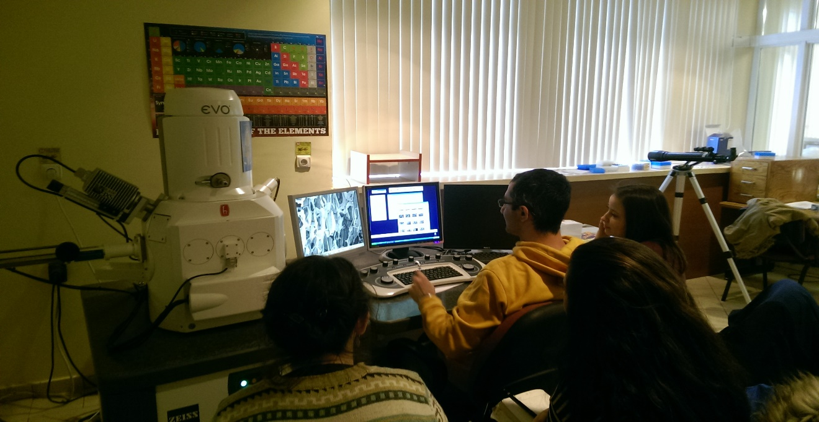
FAALİYETLER
2. Laboratuvar Hizmetleri
YUVAM gerçek ve tüzel kişilere
laboratuvar hizmeti vermekte,
araştırmacılar, laboratuvar
sorumluları ve döner sermaye işletme
müdürlüğü arasındaki koordinasyonu
sağlamaktadır. Bu kapsamda:
● Hizmet fiyatları güncellenmiştir.
● Laboratuvarlara göre yapılan işler
aşağıda tablolar halinde verilmiştir:

Slide 4
Kayaç Kimyası, X-RF ve X-RD Laboratuvarları
Prof.Dr.Abidin Temel
Gelir |  | Gider
Tarih | Miktar (TL) | Personel
 |  | Tarih | Miktar (TL)
2012’den devir 2013’den devir Toplam | 10.557 1.970 12.527 | 24.12.2014 | 2.800
 |  | Toplam | 2.800
15.01.2014 30.10.2014 | 5.025
 |  | Malzeme
 |  | 10.02. 2014 | 1.127
Genel Gelir | 17.552 | Genel Gider | 3927

Slide 5
SEM Laboratuvarı
Yrd.Doç.Dr. Evren Çubukçu
Gelir |  | Gider
Tarih | Miktar (TL) | Personel
 |  | Tarih | Miktar (TL)
2013’den devir | -2.154 | 24.12.2014 | 15.885
 |  | Toplam | 15.885
15.01.2014 18.12.2014 | 26.041
 |  | Malzeme
 |  | 03.03.2014 06.03.2014 | 4500 198
 |  | Toplam | 4.698
Genel Gelir | 25.660 | Genel Gider | 20.583

Slide 6
Petrografi Laboratuvarı
Yrd.Doç.Dr. Evren Çubukçu
Gelir |  | Gider
Tarih | Miktar (TL) | Personel
 |  | Tarih | Miktar (TL)
2012’den devir 2013’den devir | 1.224 879 | 24.12.2014 | 3500
 |  | Toplam | 3500
25.03.2014 12.12.2014 | 6.245
Genel Gelir | 8348 | Genel Gider | 3.500

Slide 7
Kömür Laboratuvarı
Prof.Dr. Ali İhsan Karayiğit
Gelir |  | Gider
Tarih | Miktar (TL) | Personel
 |  | Tarih | Miktar (TL)
2013’den devir | 392
 |  | Malzeme
 |  | Tarih | Miktar (TL)
 |  | 17.10.2014 | 3.352
Genel Gelir | 392 | Genel Gider | 3.352

Slide 8
Paleontoloji Laboratuvarı
Prof.Dr. Kaan Tekin
Gelir |  | Gider
Tarih | Miktar (TL) | Personel
 |  | Tarih | Miktar (TL)
2013’den devir | 275
 |  | Malzeme
15.01.2014 | 11.250
Genel Gelir | 11.525 | Genel Gider | -

Slide 9
Kaya Mekaniği Laboratuvarları
Prof.Dr. Murat Ercanoğlu
Gelir |  | Gider
Tarih | Miktar (TL) | Personel
 |  | Tarih | Miktar (TL)
2012’den devir 2013’den devir | 10.001 984 | 24.12.2014 | 6.250
 |  | 24.12.2014 | 5000
28.01.2014 22.12.2014 | 18.731 | Toplam | 11.250
Genel Gelir | 29.716 | Genel Gider | 11.250

Slide 10
Tüm Laboratuvarlar
Gelir |  | Gider
Tarih | Miktar (TL) | Personel
 |  | Tarih | Miktar (TL)
 |  | 24.12.2014 | 52.310
 |  | Malzeme
31.12.2014 | 93.193 | Tarih | Miktar (TL)
 |  | 10.2.2014 1.10.2014 | 9.177
Genel Gelir | 93.193 | Genel Gider | 61.487

